Slide 1

Aplicaciones en tiempo real con signal r core

Slide 2



Jose Ramos Sánchez
Software Developer Engineer
Plain Concepts Barcelona
@jrsrubio
jramos@plainconcepts.com

Slide 3

Regular HTTP

Slide 4
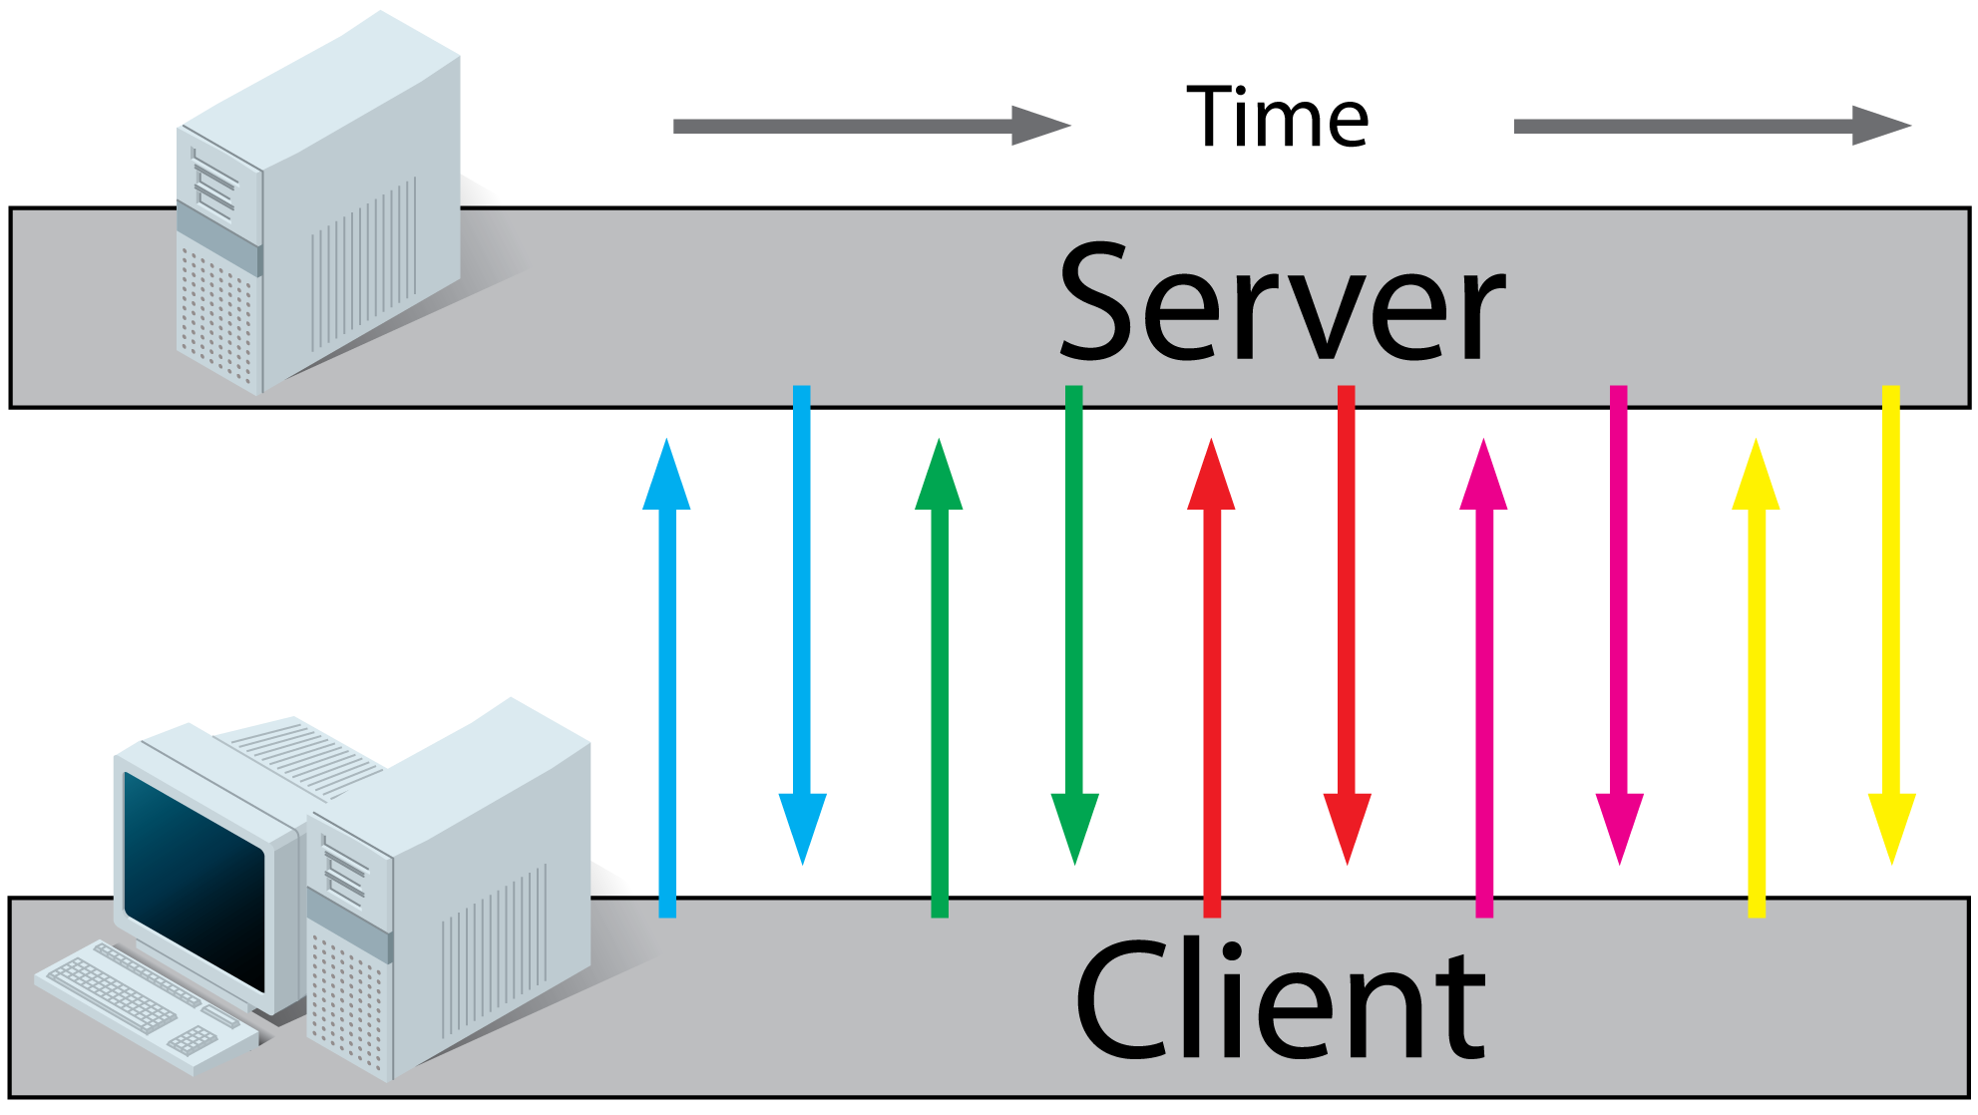
Polling
Notes:
Inconveniente: Genera una gran carga de trabajo al servido (error 503 Servicio no disponible)

Slide 5
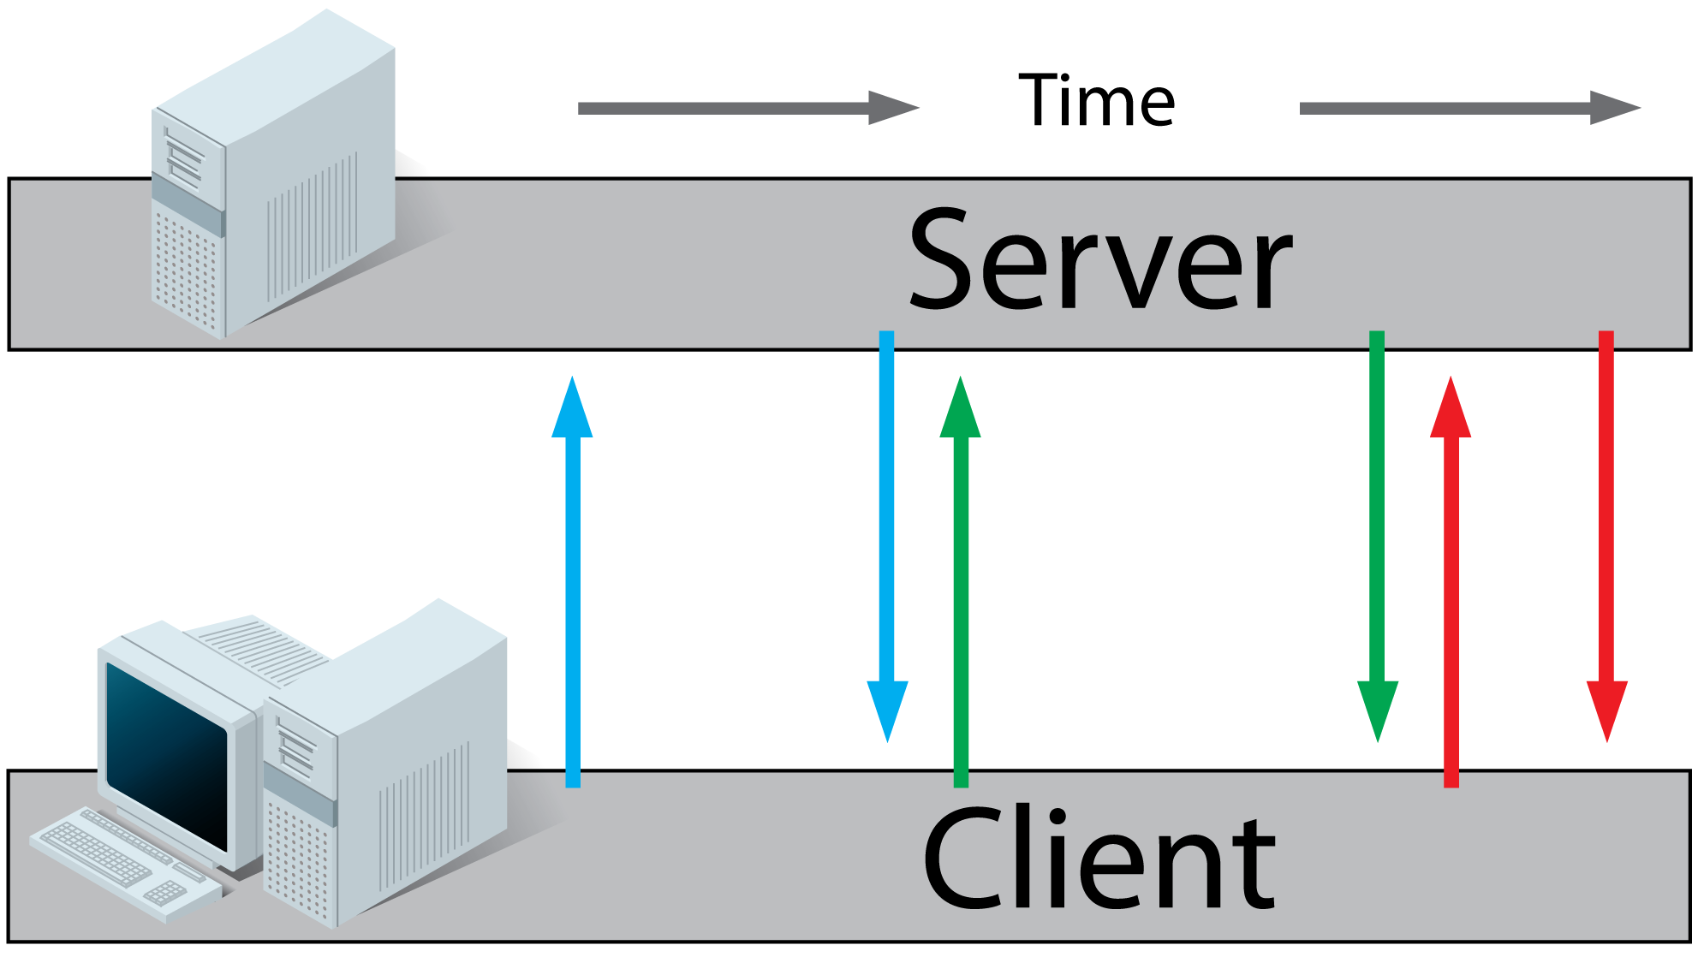
Long Polling
Notes:
Inconveniente: Seguimos usando peticiones HTTP para un proceso que NO está pensado para hacerlo así

Slide 6
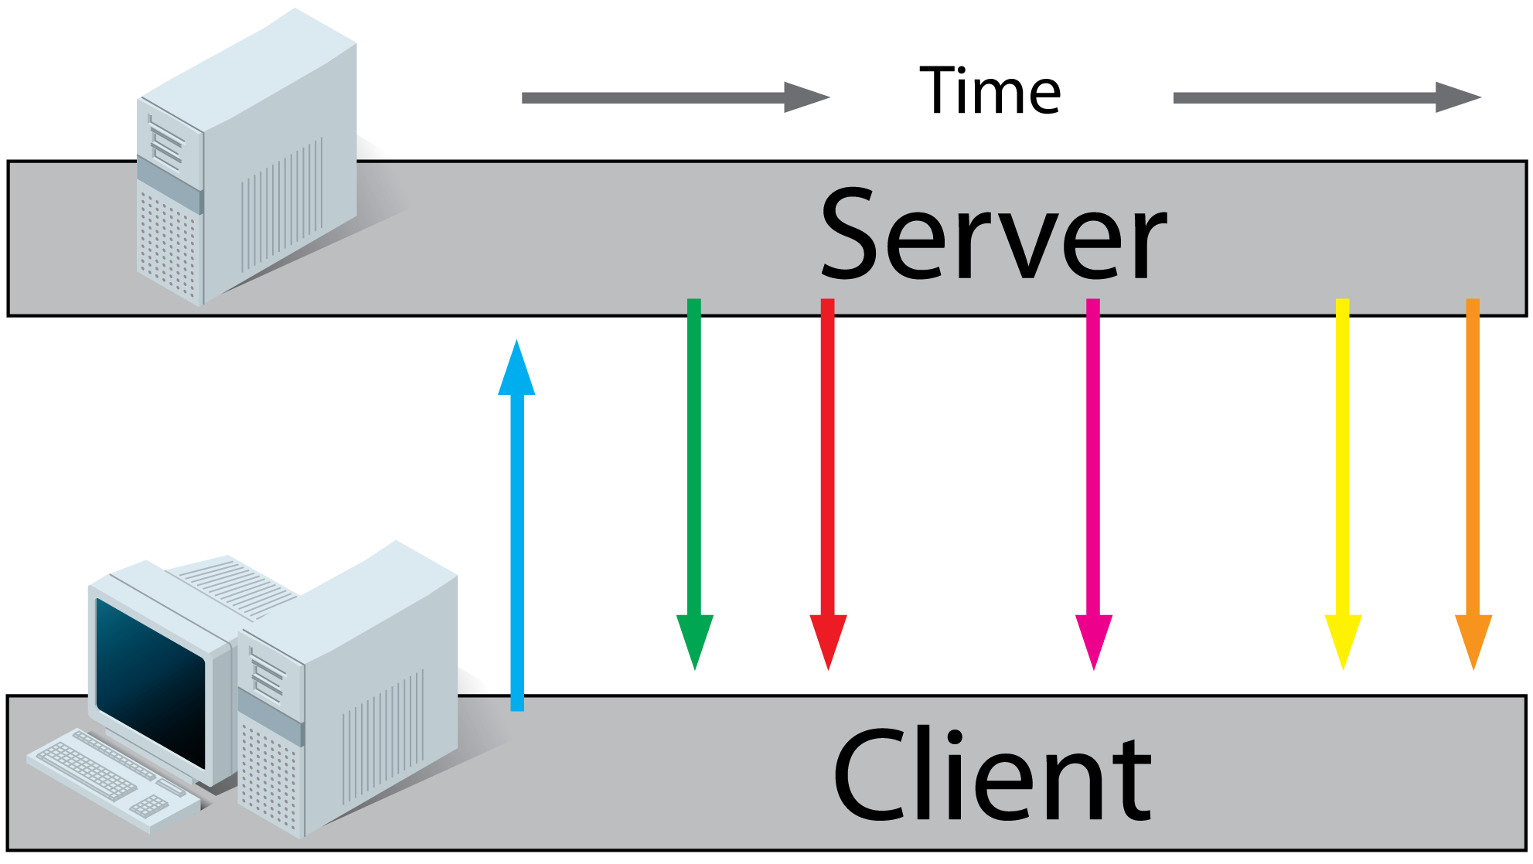
Server Sent Events (SSE) / EventSource
Notes:
Es parte de la especificación de HTML5 y no está soportado en todos los navegadores (por ejemplo, IE y Edge)
Inconveniente: No está soportado en todos los navegadores, unidireccional, solo mensajes de texto

Slide 7
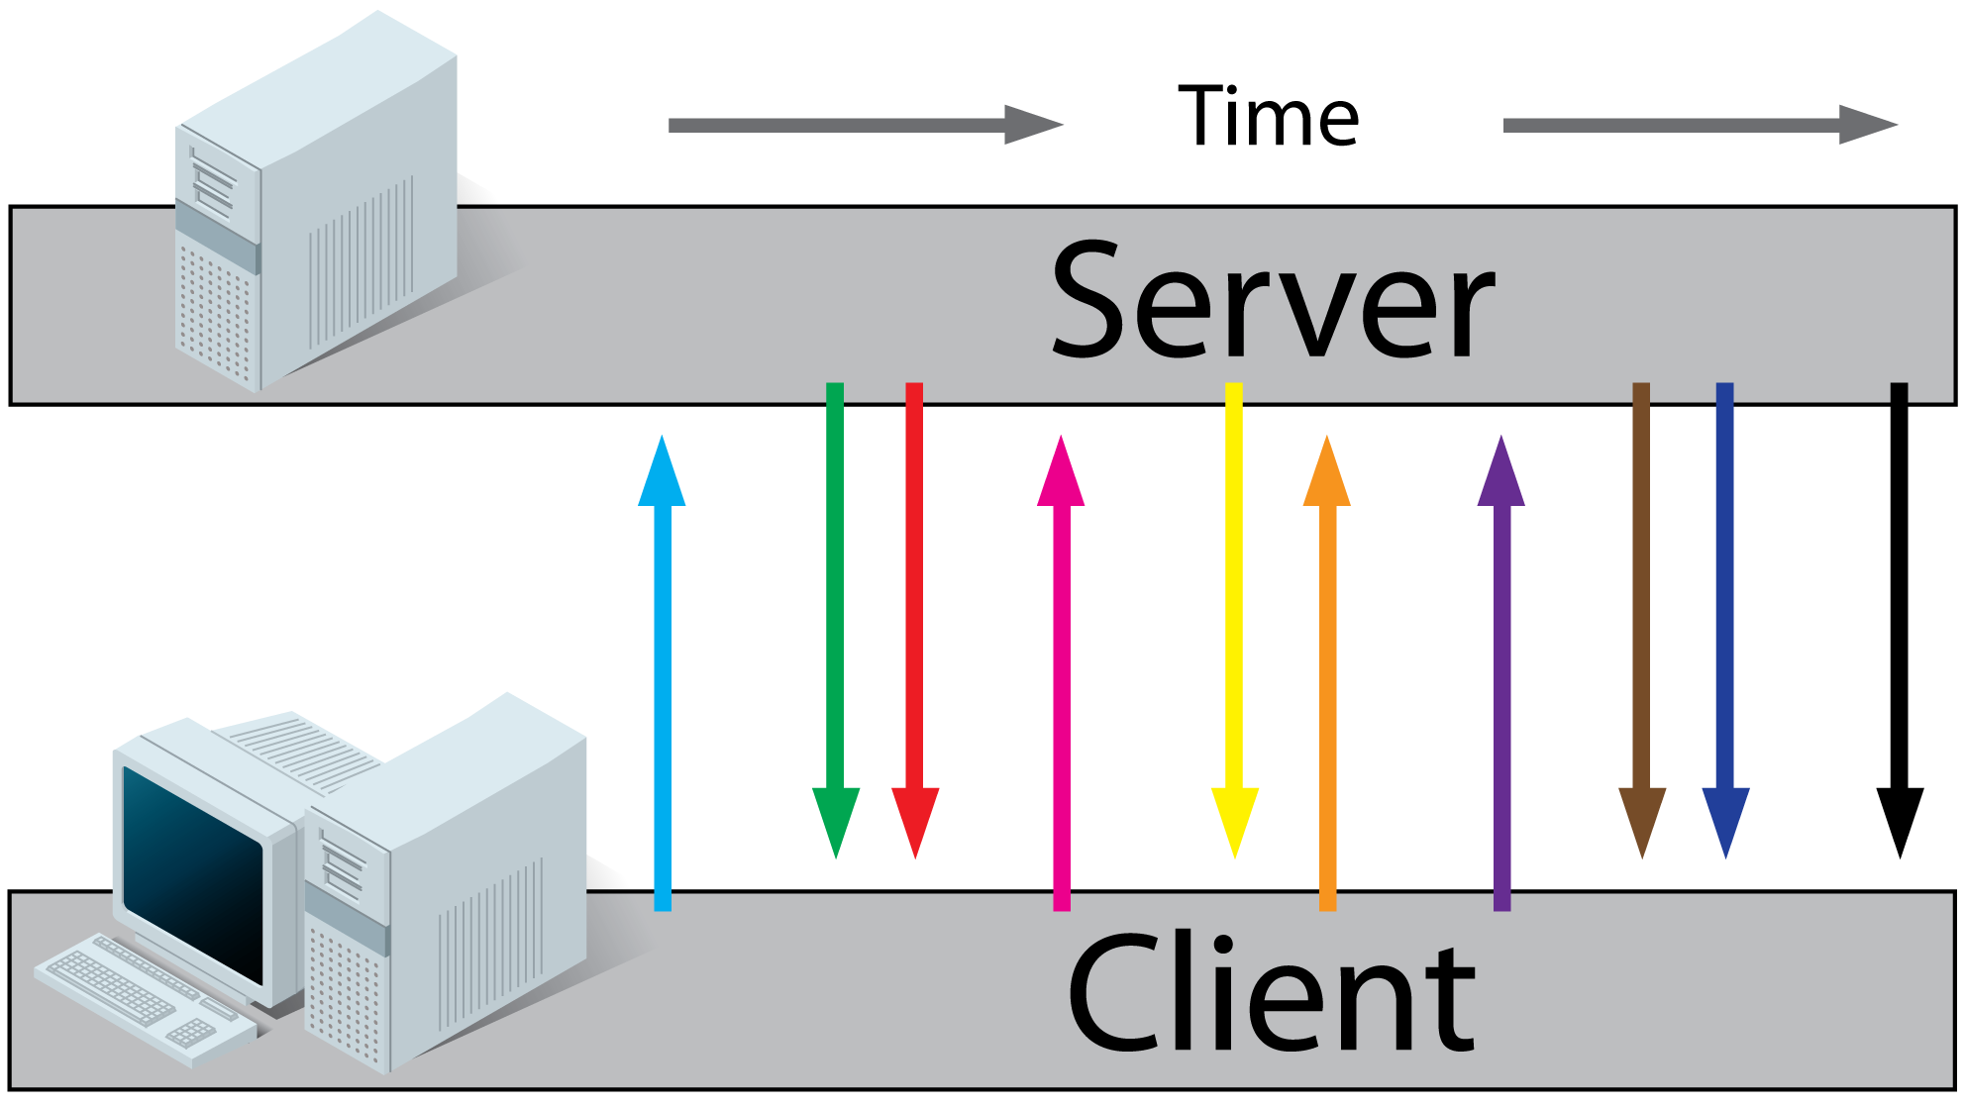
WebSockets
Notes:
Es la técnica más efectiva. Es una técnica que proporcional un canal bidireccional sobre un único socket TCP

Slide 8

¿Qué es signal R?
Es una librería que nos permite conectar en nuestras aplicaciones, la capa de backend con el cliente (en ambas direcciones), en tiempo real y sin necesidad de que el cliente realice una petición y sin tener que recargar la pantalla.
Long Polling
¿Pero que tecnología usa?
Server Sent Events (SSE)
WebSockets
Notes:
Estas técnicas que hemos descrito antes, que son técnicas a bajo nivel, se conocen en SignalR como transportes
Un anillo para gobernarlos a todos...una librería para gobernar a todas las técnicas

Slide 9
¿Cómo funciona SIgnal R?
Mecanismo de respaldo
WebSockets
Server Sent Events
Long Polling
Notes:
SignalR negocia automáticamente el transporte que se usará, por defecto usará WebSockets.
El mecanismo de respaldo de manera automática intentará usar los siguientes modos de transporte, siempre de izquierda a derecha…de más eficiente a menos eficiente.
Esto es un proceso totalmente transparente para nosotros.
Nos podemos centrar en aprender a implementar SignalR y no es necesario que sepamos como implementar el resto.
Mensaje de texto basado en Json y/o binario basado en MessagePack

Slide 10

Notes:
Hub es la clase que se encarga de coordinar la comunicación bidireccional entre el servidor y el cliente. Es en esta clase donde vamos a poder invocar funciones desde Javascript, en esta clase vamos a poner mandar un mensaje a los clientes y en este mensaje se va a indicar la función de JavaScript que quiero que se ejecute.

Slide 11
¿Qué nos aporta azure signal R?
Nos ayuda con:
* Escalabilidad (backplanes)
* Balanceo de cargas (sticky sessions)
Notes:
Pues básicamente lo que nos va a aportar usar Azure SignalR es que nos vamos a despreocupar totalmente de la infraestructura que necesitamos para nuestra aplicación.
Pasar de usar SignalR de una forma autohospedada a usar Azure SignalR como un servicio administrado.

Slide 12
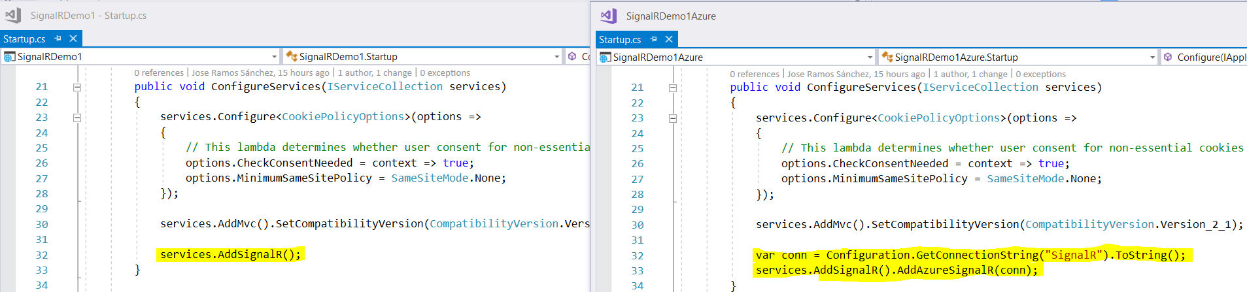
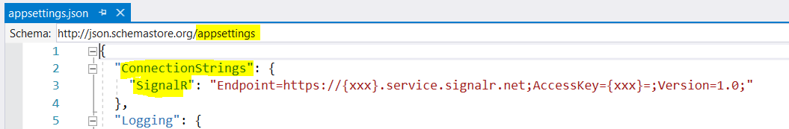
Signal r → azure signal R

Slide 13
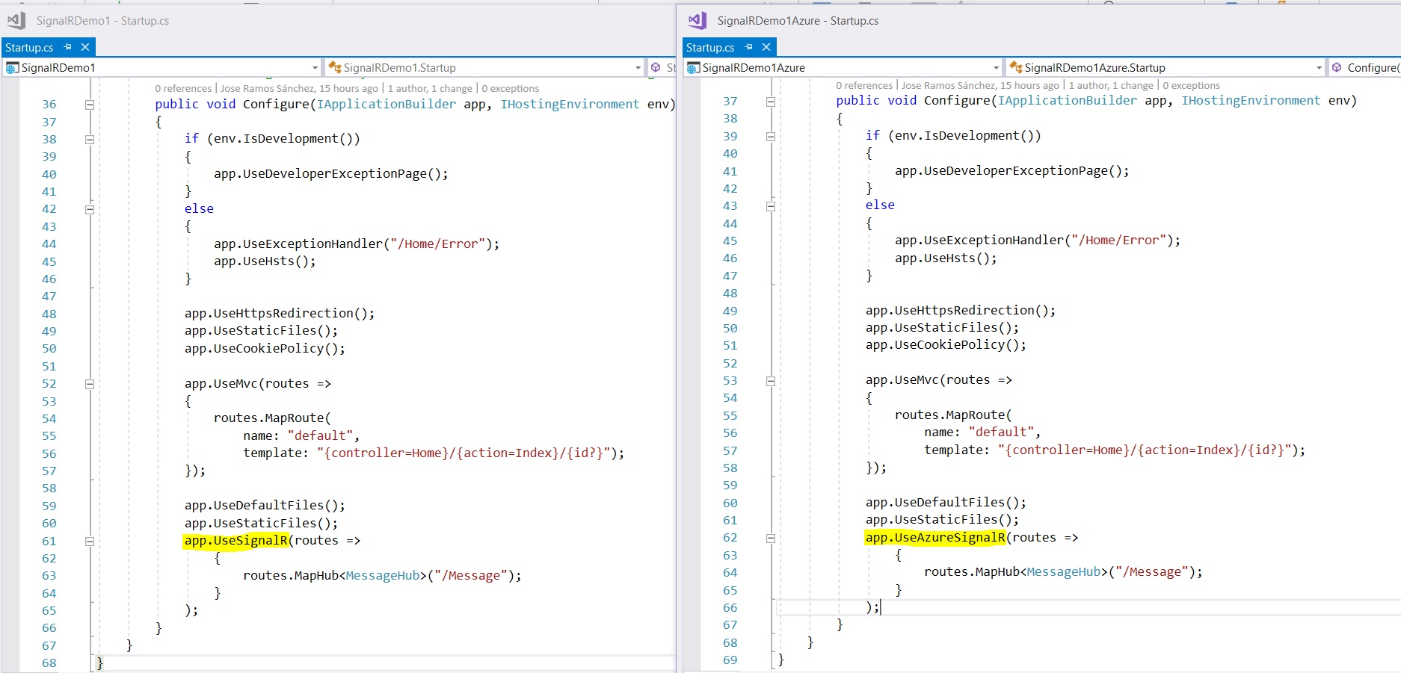
Signal r → azure signal R

Slide 14


https://signalrdemo1.azurewebsites.net

Slide 15
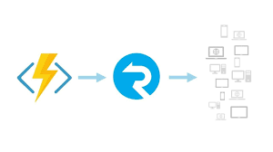
Azure functions y azure signal R
Notes:
Ambos son servicios altamente escalables.
Porque invertir tiempo en administrar infraestructura en lugar de dedicarlo a crear las aplicaciones.

Slide 16

Azure functions
Azure Function V2 (.NetCore 2.x) y V3 (.Net Core 3.x) se puede escribir código en C#, JavaScript, Java, F#, PowerShell, Phyton, …
Disparadores:
Solicitudes HTTP y WebHook
TimeTrigger
Eventos de servicios de Azure
Event Hub
Event Grid
Service Bus
Cambios en Cosmos DB
Eventos de storage
QueueTrigger
BlobTrigger
Notes:
Podemos usar cualquiera de estos eventos para enviar notificaciones o información a miles de clientes cada vez que se produce cualquiera de estos eventos.
Pondremos un output binding a la Function de tal forma que cada vez que se dispare, envíe un mensaje a todos los clientes conectados.

Slide 17





Escenario de ejemplo
Event Hub
Event Hub input binding
Azure SignalR output binding
Transport
Notes:
A la hora de configura nuestro servicio de SignalR en Azure es muy importante remarcar que hay que ponerlo en modo Serverless para poder trabajar con Azure Functions.

Slide 18


https://signalrdemo2.azurewebsites.net

Slide 19


THANKS!
@jrsrubio
jramos@plainconcepts.com
github.com/jrsrubio-charlas/AplicacionesTiempoRealSignalRCore

Slide 20
Plain concepts
www.plainconcepts.com
info@plainconcepts.com

